Slide 1
Camada de Persistência
Framework

Slide 2
Equivalência entre o Projeto Orientado a Objetos e o Modelo Relacional
O BD relacional reflete exatamente as instâncias das classes, mas com organização distinta

Slide 3
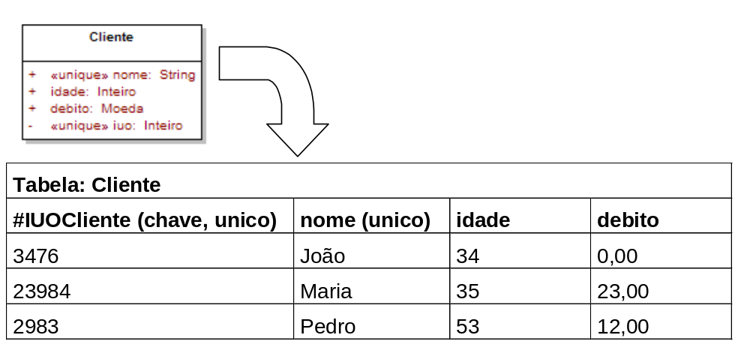
Classes e Atributos

Slide 4
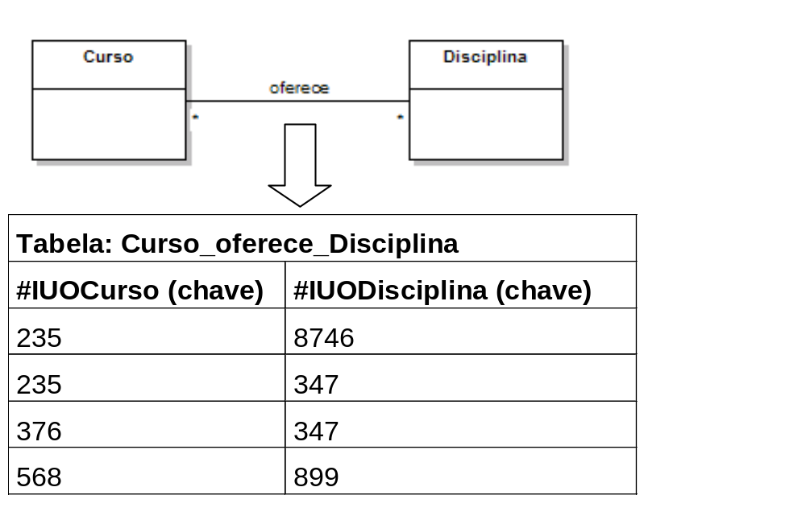
Associações de * para *

Slide 5
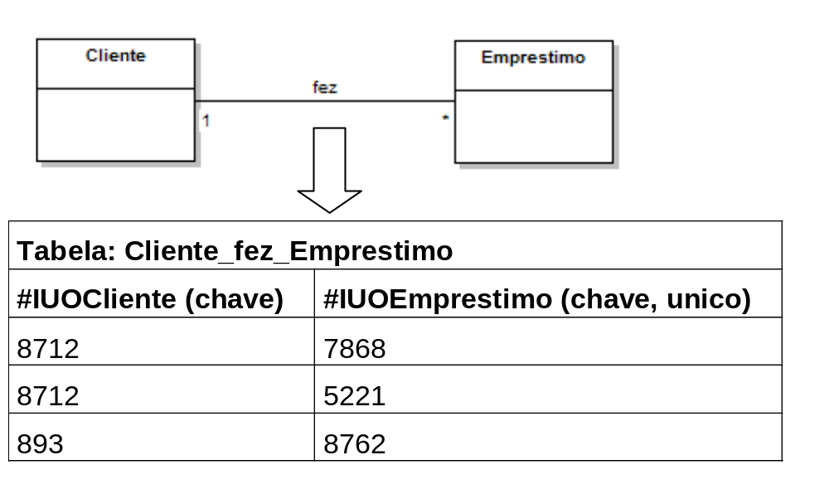
Associações de 1 para *

Slide 6
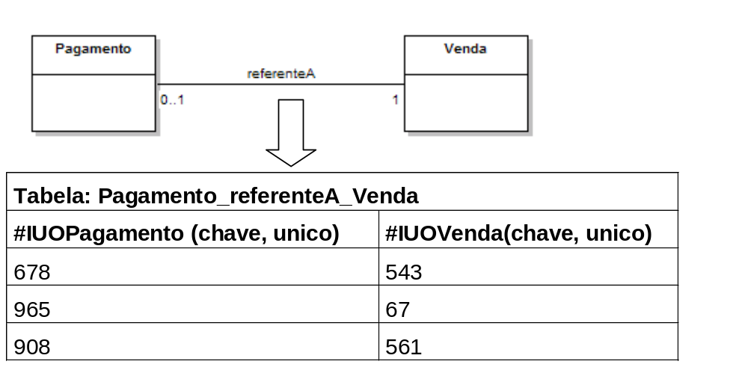
Associações de 1 para 1

Slide 7
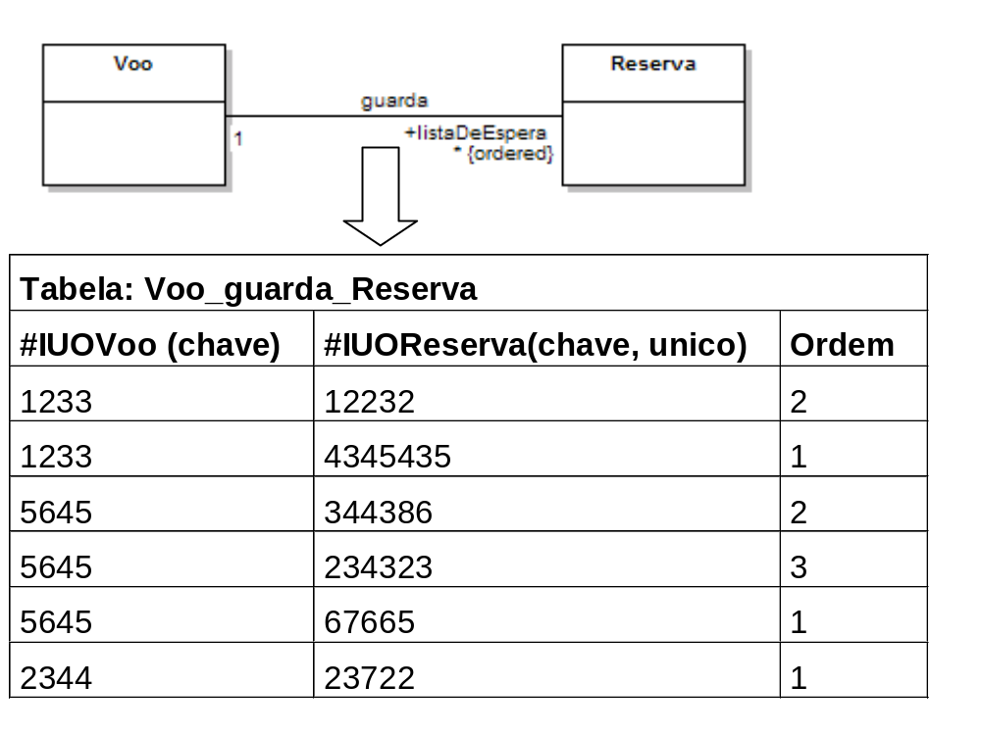
Associações Ordenadas

Slide 8
Associações Qualificadas
Qualificador é um atributo da classe qualificada: implementa-se como associação para *.
Qualificador externo: implementa-se como a associação ordenada, trocando o índice pelo valor do qualificador externo.

Slide 9
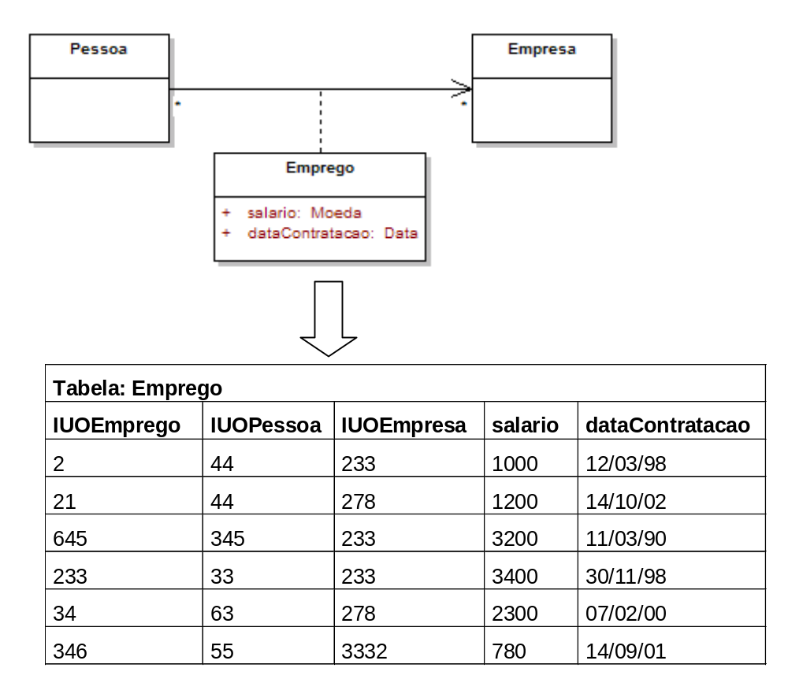
Classe de Associação

Slide 10
Associações Temporárias e Associações do Controlador
Não são persistentes.

Slide 11
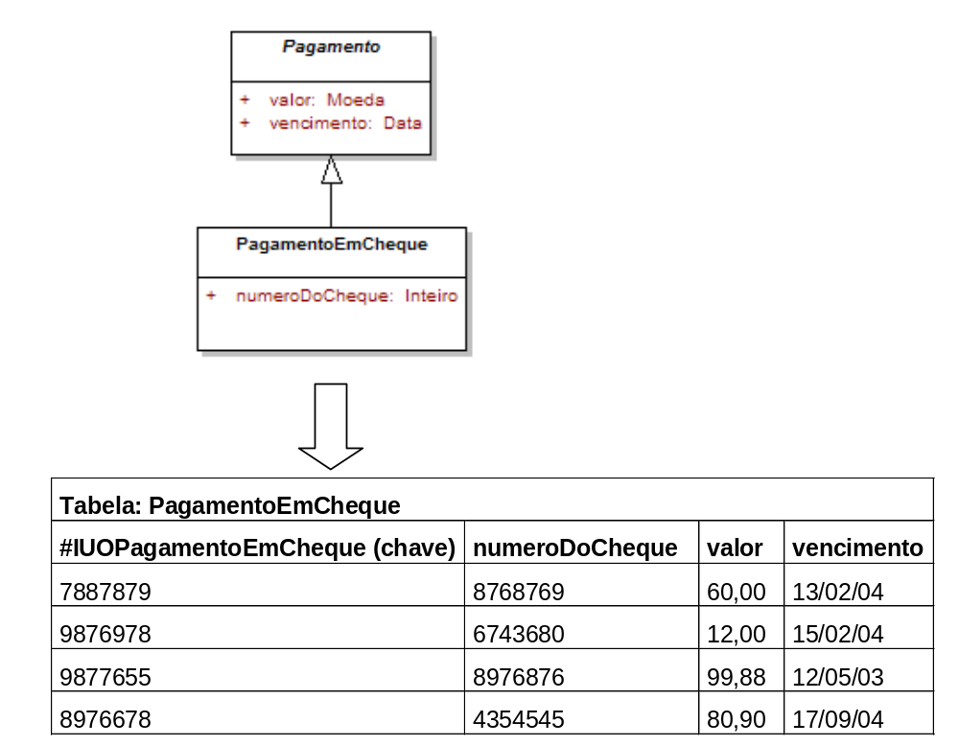
Herança

Slide 12
Proxy Virtual
Um proxy virtual é um objeto muito simples que implementa apenas duas responsabilidades:
  Se o objeto real não estiver em memória, providenciar para que seja trazido
  Repassar ao objeto real todas as mensagens que receber em nome dele

Slide 13
Carregamento preguiçoso
Objetos só são trazidos para a memória principal quando necessários para realizar alguma colaboração

Slide 14
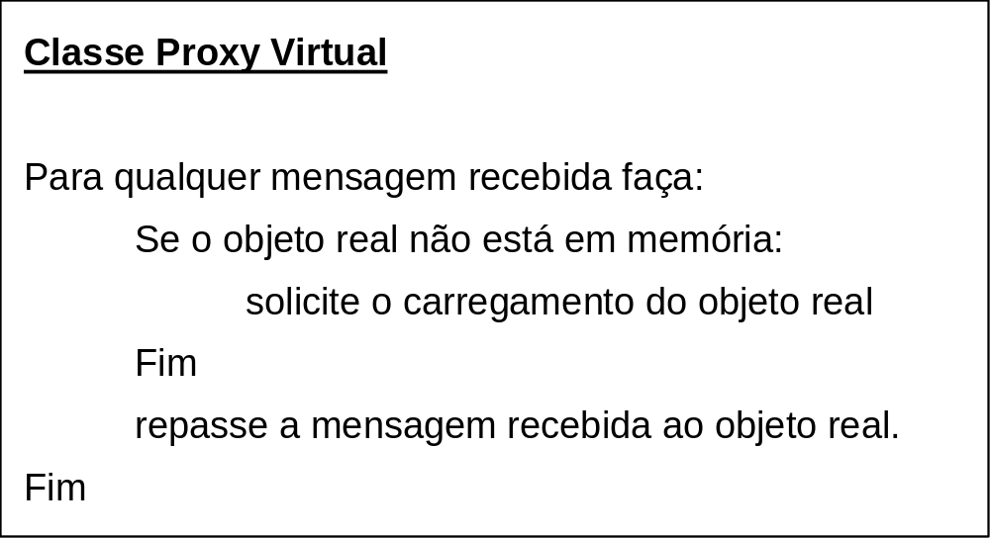
Funcionamento Geral de um Proxy Virtual

Slide 15
Estruturas de Dados Virtuais
VirtualSet, VirtualList, VirtualMap
Não contêm objetos, mas seus identificadores únicos: IUO

Slide 16
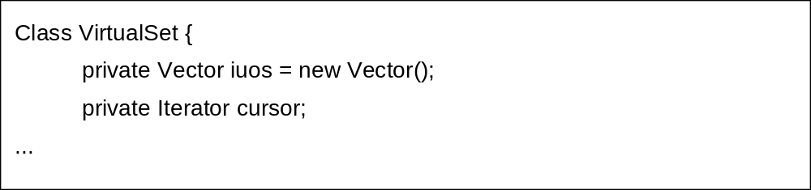
Estrutura de um Virtual Set

Slide 17
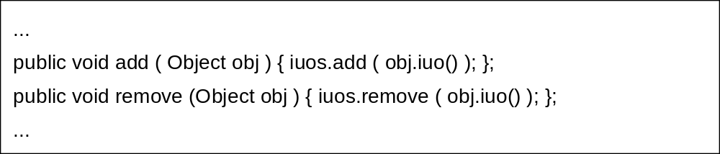
Operações de Inserção e Remoção

Slide 18
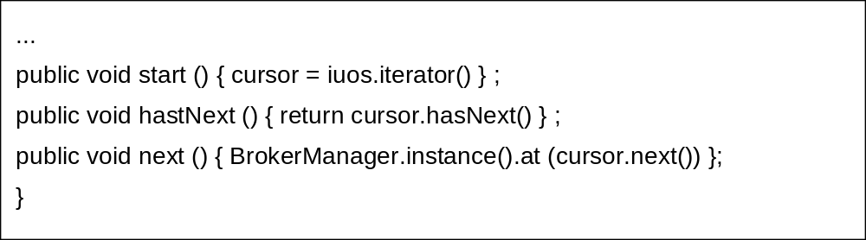
Iteração

Slide 19
Materialização
É o ato de trazer um objeto da memória secundária para a principal
É feita por brokers especializados (um singleton para cada classe persistente)

Slide 20
Ao materializar um objeto o broker:
Cria uma instância da classe persistente
Inicializa os valores dos atributos da nova instância com valores da respectiva coluna do banco de dados
Inicializa as coleções virtuais (associações para *) com a lista dos OIDs dos respectivos objetos associados
Inicializa os proxies de objetos associados (associações para 1 ou para 0..1), com o OID do respectivo objeto

Slide 21
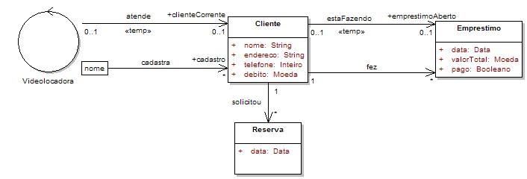
Exemplo

Slide 22
Um BrokerDeCliente deve:
Criar uma instância de Cliente
Preencher os atributos nome, endereco, telefone e debito da nova instância com os valores armazenados nas respectivas colunas da tabela Cliente no banco de dados. A linha da tabela selecionada será a linha cuja chave primária #IUOCliente corresponde ao IUO da instância de Cliente em questão

Slide 23
Um BrokerDeCliente deve:
Inicializar o VirtualSet reservas da nova instância de Cliente com os valores dos IUOs da coluna #IUOReserva da tabela associativa Cliente_solicitou_Reserva
Inicializar o VirtualSet emprestimos com os valores dos IUOs da coluna #IUOEmprestimo da tabela associativa Cliente_fez_Emprestimo

Slide 24
Caches
São mapeamentos que associam IUOs com objetos reais
O BrokerManager verifica se um objeto está em memória consultando as caches

Slide 25
Caches
Classificações:
  Limpos e sujos, dependendo se estão ou não consistentes com o banco de dados
  Novos e velhos, dependendo se já existem ou não no banco de dados
  Excluídos, dependendo se foram excluídos em memória, mas ainda não do banco de dados

Slide 26
Funcionamento
Um objeto materializado é inserido em uma OldCleanCache
Quando alterado é movido para uma OldDirtyCache
Quando criado é inserido em uma NewCache
Quando destruído é movido para uma OldDeleteCache ou NewDeleteCache

Slide 27
Controle de Objetos Sujos
Nos métodos:
  set (atributo)
  associa, desassocia, adiciona e remove (associações)
  BrokerManager.instance().ficouSujo(this)

Slide 28
Efeitos do Committ
Efetuar um update no banco de dados para os objetos da OldDirtyCache e mover estes objetos para a OldCleanCache
Efetuar um insert no banco de dados para os objetos da NewCache e mover esses objetos para a OldCleanCache
Efetuar um remove no banco de dados para os objetos da OldDeleteCache e remover estes objetos da cache
Remover da cache os objetos da NewDeleteCache

Slide 29
Efeitos do Rollback
remover todos os objetos de todas as caches, exceto os da OldCleanCache

Slide 30
Sugestão para sistemas multi-usuário
Uma OldCleanCache compartilhada por todos os usuários
Cada usuário possuirá individualmente sua própria OldDirtyCache, NewDeleteCache, OldDeleteCache e NewCache

